Slide 1
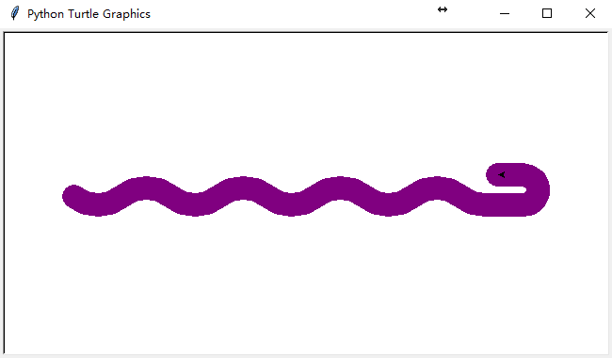
import turtle turtle.setup(650, 350, 200, 200)
turtle.penup()
turtle.fd(-250)
turtle.pendown()
turtle.pensize(25)
turtle.pencolor("purple")
turtle.seth(-40)
for i in range(4):
turtle.circle(40, 80)
turtle.circle(-40, 80)
turtle.circle(40, 80/2)
turtle.fd(40)
turtle.circle(16, 180)
turtle.fd(40 * 2/3)
turtle.done()

Slide 2


turtle程序语法元素分析
- 库引用: import、from…import、import…as…
- penup()、pendown()、pensize()、pencolor()
- fd()、circle()、seth()
- 循环语句：for和in、range()函数

Slide 3
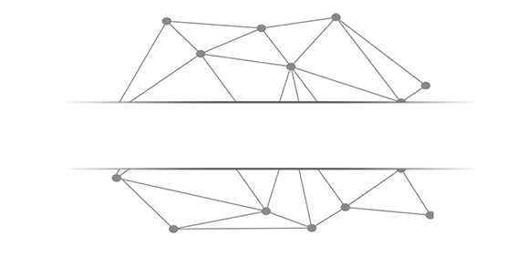

Turtle绘图练习
CC BY-NC-SA 4.0 ST

Slide 4
显示海龟（理解字符串常量）
from turtle import *
shape('turtle')

Slide 5
海龟前进（理解整数常量）
from turtle import *
shape('turtle')
forward(100)

Slide 6
绘制正方形
from turtle import *
shape('turtle')
forward(100)
right(90)
forward(100)
right(90)
forward(100)
right(90)
forward(100)
right(90)

Slide 7
修改正方形边长
from turtle import *
shape('turtle')
forward(200)
right(90)
forward(200)
right(90)
forward(200)
right(90)
forward(200)
right(90)
有没有更简洁的方法？

Slide 8
修改正方形边长（使用变量）
from turtle import *
shape('turtle')
length = 200
forward(length)
right(90)
forward(length)
right(90)
forward(length)
right(90)
forward(length)
right(90)
代码还能简化吗？

Slide 9
绘制正方形（使用循环）
from turtle import *
shape('turtle')
length = 200
forward(length)
right(90)
forward(length)
right(90)
forward(length)
right(90)
forward(length)
right(90)
from turtle import *
shape('turtle')
length = 200
for i in range(4):
forward(length)
right(90)

Slide 10
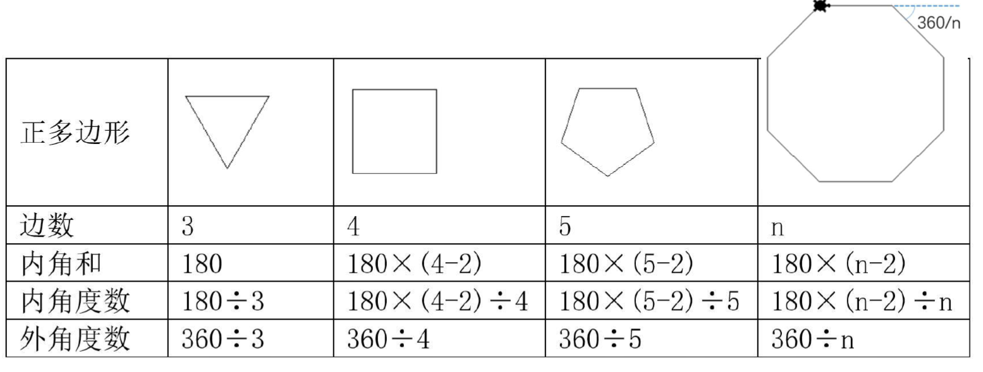
绘制任意正多边形

Slide 11
绘制任意正多边形
from turtle import *
shape('turtle')
length = 100
n = 6
angle = 360/n
for i in range(n):
forward(length)
right(angle)
能否让用户输入多边形的边数？

Slide 12
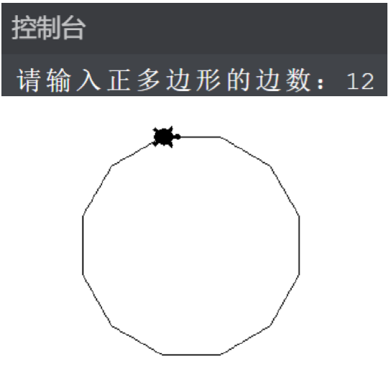
用户输入正多边形的边数
from turtle import *
shape('turtle')
length = 100
n = int(input("请输入正多边形的边数："))
angle = 360/n
for i in range(n):
forward(length)
right(angle)
编写上述代码，并保存为DrawPolygon.py文件

Slide 13
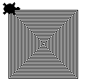
绘制正方形螺旋线
from turtle import *
shape('turtle')
for i in range(100):
forward(i)
right(90)

Slide 14

更多的正方形螺旋线
from turtle import *
shape('turtle')
for i in range(100,130):
forward(i)
right(90)

Slide 15
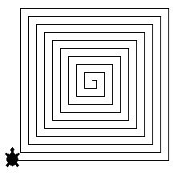
更多的正方形螺旋线
from turtle import *
shape('turtle')
for i in range(5,200,5):
forward(i)
right(90)

Slide 16
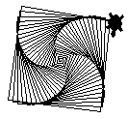
旋转的正方形螺旋线
from turtle import *
shape('turtle')
for i in range(100):
forward(i)
right(91)

Slide 17
绘制正多边形螺旋线（两个变量）
from turtle import *
shape('turtle')
n = int(input("请输入正多边形的边数："))
offset = float(input("请输入偏移的角度值："))
angle = 360/n + offset
for i in range(100):
forward(i)
right(angle)

Slide 18
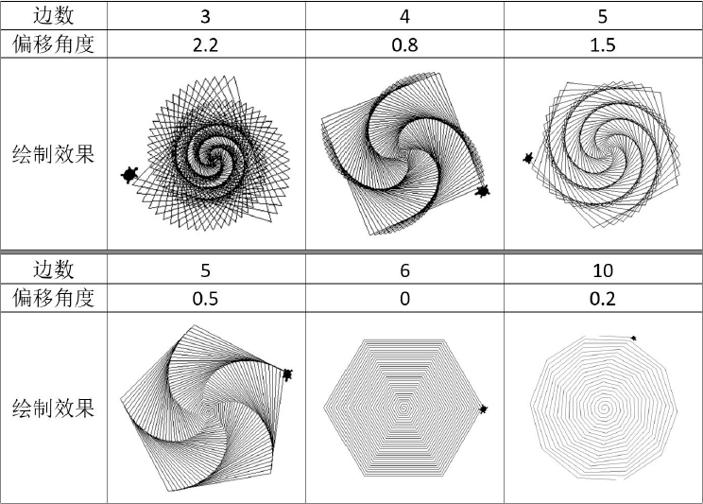

Slide 19
绘制正多边形螺旋线（从键盘输入参数）
from turtle import *
shape('turtle')
n = int(input("请输入正多边形的边数："))
offset = float(input("请输入偏移的角度值："))
angle = 360/n + offset
for i in range(100):
forward(i)
right(angle)
代码有什么问题吗？

Slide 20
绘制正多边形螺旋线（加入注释）
from turtle import * #导入海龟绘图库
shape('turtle') #设置形状为海龟
n = int(input("请输入正多边形的边数："))
offset = float(input("请输入偏移的角度值："))
angle = 360/n + offset #右转角度
#循环绘制螺旋曲线
for i in range(100):
forward(i) #前进，长度递增
right(angle) #右转

Slide 21


Python语言程序设计
第3章 基本数据类型

Slide 22
本课概要

Slide 23
第3章 基本数据类型
- 3.1 数字类型及操作
- 3.2 实例3: 天天向上的力量
- 3.3 字符串类型及操作
- 3.4 模块2: time库的使用
- 3.5 实例4: 文本进度条

Slide 24
Python语言程序设计
3.1 数字类型及操作

Slide 25
数字类型及操作
- 整数类型
- 浮点数类型
- 复数类型
- 数值运算操作符
- 数值运算函数

Slide 26
整数类型

Slide 27
整数类型
与数学中整数的概念一致
- 可正可负，没有取值范围限制
- pow(x,y)函数：计算 x^{y}，想算多大算多大
>>> pow(2,100)
1267650600228229401496703205376
>>> pow(2,pow(2,15))
1415461031044954789001553……

Slide 28
整数类型
4种进制表示形式
- 十进制：1010, 99, -217
- 二进制，以0b或0B开头：0b010, -0B101
- 八进制，以0o或0O开头：0o123, -0O456
- 十六进制，以0x或0X开头：0x9a, -0X89

Slide 29
关于Python整数，就需要知道这些。
整数无限制 pow()
4种进制表示形式

Slide 30
浮点数类型

Slide 31
浮点数类型
与数学中实数的概念一致
- 带有小数点及小数的数字
- 浮点数取值范围和小数精度都存在限制，但常规计算可忽略
- 取值范围数量级约-10³⁰⁷至10³⁰⁸，精度数量级10⁻¹⁶

Slide 32
浮点数类型
浮点数间运算存在不确定尾数，不是bug
>>> 0.1 + 0.3
0.4
>>> 0.1 + 0.2
0.30000000000000004
不确定尾数

Slide 33
浮点数类型
浮点数间运算存在不确定尾数，不是bug
0.1
53位二进制表示小数部分，约10⁻¹⁶
0.00011001100110011001100110011001100110011001100110011010 (二进制表示)
0.1000000000000000055511151231257827021181583404541015625 (十进制表示)
二进制表示小数，可以无限接近，但不完全相同
0.1 + 0.2
结果无限接近0.3，但可能存在尾数

Slide 34
浮点数类型
浮点数间运算存在不确定尾数
>>> 0.1 + 0.2 == 0.3
False
>>> round(0.1+0.2, 1) == 0.3
True

Slide 35
浮点数类型
浮点数间运算存在不确定尾数
- round(x, d)：对x四舍五入，d是小数截取位数
- 浮点数间运算与比较用round()函数辅助
- 不确定尾数一般发生在10⁻¹⁶左右，round()十分有效

Slide 36
浮点数类型
浮点数可以采用科学计数法表示
- 使用字母e或E作为幂的符号，以10为基数，格式如下：
<a>e<b> 表示 a*10^{b}
- 例如：4.3e-3 值为0.0043 9.6E5 值为960000.0

Slide 37
关于Python浮点数，需要知道这些。
取值范围和精度基本无限制
运算存在不确定尾数 round()
科学计数法表示

Slide 38
复数类型

Slide 39
复数类型
与数学中复数的概念一致
如果x² = -1，那么x的值是什么？
- 定义 j = $\sqrt{−1}$ ，以此为基础，构建数学体系
- a+bj 被称为复数，其中，a是实部，b是虚部

Slide 40
复数类型
复数实例
z = 1.23e-4+5.6e+89j
- 实部是什么？ z.real 获得实部
- 虚部是什么？ z.imag 获得虚部

Slide 41
数值运算操作符

Slide 42
数值运算操作符
操作符是完成运算的一种符号体系
操作符及使用 | 描述
x + y | 加，x与y之和
x – y | 减，x与y之差
x * y | 乘，x与y之积
x / y | 除，x与y之商 10/3结果是3.3333333333333335
x // y | 整数除，x与y之整数商 10//3结果是3

Slide 43
数值运算操作符
操作符是完成运算的一种符号体系
操作符及使用 | 描述
+ x | x本身
- y | x的负值
x % y | 余数，模运算 10%3结果是1
x ** y | 幂运算，x的y次幂，x^{y}
 | 当y是小数时，开方运算10**0.5结果是
$$\sqrt{10}$$

Slide 44
数值运算操作符
二元操作符有对应的增强赋值操作符
增强操作符及使用 | 描述
x op= y | 即 x = x op y，其中，op为二元操作符
 | x += y x -= y x *= y x /= y x //= y x %= y x **= y
 | >>> x = 3.1415 >>> x **= 3 # 与 x = x **3 等价 31.006276662836743

Slide 45
数字类型的关系
类型间可进行混合运算，生成结果为"最宽"类型
- 三种类型存在一种逐渐"扩展"或"变宽"的关系：
整数 -> 浮点数 -> 复数
- 例如：123 + 4.0 = 127.0 (整数+浮点数 = 浮点数)

Slide 46
数值运算函数

Slide 47
数值运算函数
一些以函数形式提供的数值运算功能
函数及使用 | 描述
abs(x) | 绝对值，x的绝对值 abs(-10.01) 结果为 10.01
divmod(x,y) | 商余，(x//y, x%y)，同时输出商和余数 divmod(10, 3) 结果为 (3, 1)
pow(x, y[, z]) | 幂余，(x**y)%z，[..]表示参数z可省略 pow(3, pow(3, 99), 10000) 结果为 4587

Slide 48
数值运算函数
一些以函数形式提供的数值运算功能
函数及使用 | 描述
round(x[, d]) | 四舍五入，d是保留小数位数，默认值为0 round(-10.123, 2) 结果为 -10.12
max(x₁,x₂, … ,x_{n}) | 最大值，返回x₁,x₂, … ,x_{n}中的最大值，n不限 max(1, 9, 5, 4, 3) 结果为 9
min(x₁,x₂, … ,x_{n}) | 最小值，返回x₁,x₂, … ,x_{n}中的最小值，n不限 min(1, 9, 5, 4, 3) 结果为 1

Slide 49
数值运算函数
一些以函数形式提供的数值运算功能
函数及使用 | 描述
int(x) | 将x变成整数，舍弃小数部分 int(123.45) 结果为123； int("123") 结果为123
float(x) | 将x变成浮点数，增加小数部分 float(12) 结果为12.0； float("1.23") 结果为1.23
complex(x) | 将x变成复数，增加虚数部分 complex(4) 结果为 4 + 0j

Slide 50
单元小结

Slide 51
数字类型及操作
- 整数类型的无限范围及4种进制表示
- 浮点数类型的近似无限范围、小尾数及科学计数法
- +、-、*、/、//、%、**、二元增强赋值操作符
- abs()、divmod()、pow()、round()、max()、min()
- int()、float()、complex()

Slide 52
Python语言程序设计
3.2 实例3: 天天向上的力量

Slide 53
"天天向上的力量"问题分析

Slide 54
天天向上的力量
基本问题：持续的价值
- 一年365天，每天进步1%，累计进步多少呢？
- 一年365天，每天退步1%，累计剩下多少呢？
1.01³⁶⁵
0.99³⁶⁵

Slide 55
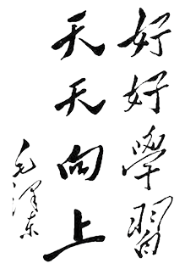
需求分析
天天向上的力量
- 数学公式可以求解，似乎没必要用程序
- 如果是"三天打鱼两天晒网"呢？
- 如果是"双休日又不退步"呢？

Slide 56
"天天向上的力量"第一问

Slide 57
天天向上的力量
问题1： 1‰的力量
- 一年365天，每天进步1‰，累计进步多少呢？
- 一年365天，每天退步1‰，累计剩下多少呢？
1.001³⁶⁵
0.999³⁶⁵

Slide 58
天天向上的力量
问题1： 1‰的力量
#DayDayUpQ1.py dayup = pow(1.001, 365)
daydown = pow(0.999, 365)
print("向上：{:.2f}，向下：{:.2f}".format(dayup, daydown))
编写上述代码，并保存为DayDayUpQ1.py文件

Slide 59
天天向上的力量
问题1： 1‰的力量
>>> (运行结果)
向上：1.44，向下：0.69
1.001³⁶⁵ = 1.44
0.999³⁶⁵ = 0.69
1‰的力量，接近2倍，不可小觑哦

Slide 60
"天天向上的力量"第二问

Slide 61
天天向上的力量
问题2： 5‰和1%的力量
- 一年365天，每天进步5‰或1%，累计进步多少呢？
- 一年365天，每天退步5‰或1%，累计剩下多少呢？
1.005³⁶⁵
1.01³⁶⁵
0.995³⁶⁵
0.99³⁶⁵

Slide 62
天天向上的力量
问题2： 5‰和1%的力量
#DayDayUpQ2.py dayfactor = 0.005
dayup = pow(1+dayfactor, 365)
daydown = pow(1-dayfactor, 365)
print("向上：{:.2f}，向下：{:.2f}".format(dayup, daydown))
使用变量的好处：一处修改即可
编写上述代码，并保存为DayDayUpQ2.py文件

Slide 63
天天向上的力量
问题2： 5‰和1%的力量
>>> (5‰运行结果)
向上：6.17，向下：0.16
>>> (1%运行结果)
向上：37.78，向下：0.03
1.005³⁶⁵ = 6.17
1.01³⁶⁵ = 37.78
0.995³⁶⁵ = 0.16
0.99³⁶⁵ = 0.03
5‰的力量，惊讶！ 1%的力量，惊人！

Slide 64
"天天向上的力量"第三问

Slide 65
天天向上的力量
问题3： 工作日的力量
- 一年365天，一周5个工作日，每天进步1%
- 一年365天，一周2个休息日，每天退步1%
- 这种工作日的力量，如何呢？
1.01³⁶⁵ (数学思维)
for..in.. (计算思维)

Slide 66
天天向上的力量
#DayDayUpQ3.py dayup = 1.0
dayfactor = 0.01
for i in range(365):
if i % 7 in [6,0]:
dayup = dayup*(1-dayfactor)
else:
dayup = dayup*(1+dayfactor)
print("工作日的力量：{:.2f} ".format(dayup))
采用循环模拟365天的过程
抽象 + 自动化

Slide 67
天天向上的力量
问题3： 工作日的力量
>>> (运行结果)
工作日的力量：4.63
1.001³⁶⁵ = 1.44
1.005³⁶⁵ = 6.17
1.01³⁶⁵ = 37.78
尽管工作日提高1%，但总体效果介于1‰和5‰的力量之间

Slide 68
"天天向上的力量"第四问

Slide 69
天天向上的力量
问题4： 工作日的努力
- 工作日模式要努力到什么水平，才能与每天努力1%一样？
- A君: 一年365天，每天进步1%，不停歇
- B君: 一年365天，每周工作5天休息2天，休息日下降1%，要多努力呢？
for..in.. (计算思维)
def..while.. ("笨办法"试错)

Slide 70
天天向上的力量
问题4： 工作日的努力
B君(工作日, x%)
A君(365, 1%)
把x再加点儿
比不过
比较一下
def..while.. ("笨办法"试错)
比上了
输出x

Slide 71
天天向上的力量
#DayDayUpQ4.py def dayUP(df):
dayup = 1
for i in range(365):
if i % 7 in [6,0]:
dayup = dayup*(1 - 0.01)
else:
dayup = dayup*(1 + df)
return dayup
dayfactor = 0.01
while dayUP(dayfactor) < 37.78:
dayfactor += 0.001
print("工作日的努力参数是：{:.3f} ".format(dayfactor))
根据df参数计算工作日力量的函数
参数不同，这段代码可共用
def保留字用于定义函数
while保留字判断条件是否成立
条件成立时循环执行

Slide 72
天天向上的力量
问题4： 工作日的努力
>>> (运行结果)
工作日的努力参数是：0.019
1.01³⁶⁵ = 37.78
1.019³⁶⁵ = 962.89
工作日模式，每天要努力到1.9%，相当于365模式每天1%的效果！

Slide 73
天天向上的力量
GRIT：perseverance and passion for long-term goals
1.01³⁶⁵ = 37.78
1.019³⁶⁵ = 962.89
- GRIT，坚毅，对长期目标的持续激情及持久耐力
It's not what we do once in a while that shapes our lives. It's what we do consistently.

Slide 74
"天天向上的力量"举一反三

Slide 75
举一反三
天天向上的力量
- 实例虽然仅包含8-12行代码，但包含很多语法元素
- 条件循环、计数循环、分支、函数、计算思维
- 清楚理解这些代码能够快速入门Python语言

Slide 76
#DayDayUpQ3.py dayup = 1.0
dayfactor = 0.01
for i in range(365):
if i % 7 in [6,0]:
dayup = dayup*(1-dayfactor)
else:
dayup = dayup*(1+dayfactor)
print("工作日的力量：{:.2f} ".format(dayup))
for..in.. (计算思维)

Slide 77
#DayDayUpQ4.py def dayUP(df):
dayup = 1
for i in range(365):
if i % 7 in [6,0]:
dayup = dayup*(1 - 0.01)
else:
dayup = dayup*(1 + df)
return dayup
dayfactor = 0.01
while dayUP(dayfactor) < 37.78:
dayfactor += 0.001
print("工作日的努力参数是：{:.3f} ".format(dayfactor))
def..while.. ("笨办法"试错)

Slide 78
举一反三
问题的变化和扩展
- 工作日模式中，如果休息日不下降呢？
- 如果努力每天提高1%，休息时每天下降1‰呢？
- 如果工作3天休息1天呢？

Slide 79
举一反三
问题的变化和扩展
-工作日模式中，如果休息日不下降呢？
- "三天打鱼，两天晒网"呢？
- "多一份努力"呢？ (努力比下降多一点儿）
- "多一点懈怠"呢？（下降比努力多一点儿）

Slide 80
函数练习：使用函数改写DrawPolygon.py
from turtle import *
def draw(n):
angle = 360/n
for i in range(n):
forward(length)
right(angle)
length = 100
n = int(input("请输入正多边形的边数："))
draw(n)
from turtle import *
shape('turtle')
length = 100
n = int(input("请输入正多边形的边数："))
angle = 360/n
for i in range(n):
forward(length)
right(angle)

Slide 81
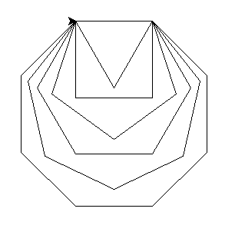
使用函数，实现一系列多边形的绘制（3~8）
from turtle import *
def draw(n):
angle = 360/n
for i in range(n):
forward(length)
right(angle)
length = 100
for i in range(3,9):
draw(i)

Slide 82
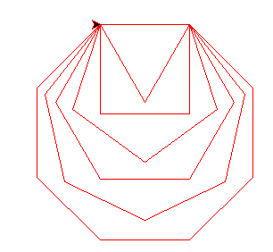
为多边形绘制函数添加颜色参数，绘制指定颜色的多边形.
def draw(n,_color):
draw(i,’red’)

Slide 83
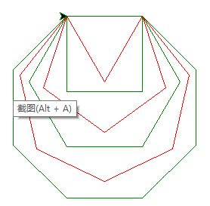
使用指定的两种颜色交替绘制多边形。
for i in range(3,9):
if i%2 == 1:
draw(i,'red')
else:
draw(i,'green')

